Slide 1
Министерство образования и науки Российской Федерации
Федеральное государственное бюджетное образовательное
учреждение высшего образования
«Владимирский государственный университет
имени Александра Григорьевича и Николая Григорьевича Столетовых»
(ВлГУ)
Институт архитектуры, строительства и энергетики
Кафедра химической технологии
Презентация
по дисциплине «Защита объектов интеллектуальной собственности»
На тему: «объекты интеллектуальной собственности: полезная модель и промышленный образец»
Выполнил работу:
магистрант 1 курса
Кочуров Дмитрий Валерьевич
Владимир, 2018

Slide 2
Содержание презентации
Понятие полезной модели…………………………………….3 сл.
Признаки и характеристики полезной модели…..4 сл.
Статистические данные по подачам заявок на полезные модели………………………………………..…………6 сл.
Понятие промышленного образца..….………………...8 сл.
Виды промышленного образца..….……………………….9 сл.
Признаки и характеристики промышленного образца..….……………………………………………………………11 сл.
Статистические данные по подачам заявок на промышленные образцы……………………………….….…13 сл.
Статистические данные по подачам заявок на интеллектуальную собственность………………………15 сл.
Выводы..….……………………………………………………………18 сл.

Slide 3
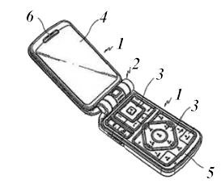
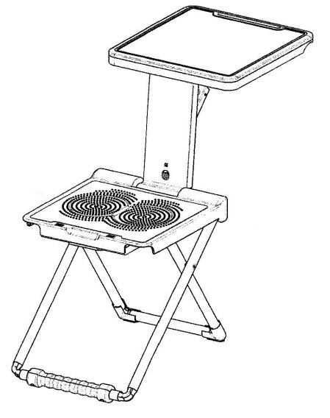
ПОНЯТИЕ ПолезнОЙ моделИ
3
Под полезной моделью понимается «конструктивное выполнение средств производства и предметов потребления, а также их составных частей» или по-другому сходный с изобретением нематериальный объект интеллектуальных прав (техническое решение), относящийся к устройству. Это означает, что в качестве полезных моделей охраняются только такие технические решения, которые создают различного вида устройства – конструкции, применяемые в производстве, в быту и т.д.
УНИВЕРСАЛЬНЫЙ
ПОЛЕВОЙ СТУЛ
БИНОКУЛЯРНАЯ
ХИРУРГИЧЕСКАЯ ЛУПА
СОТОВЫЙ ТЕЛЕФОН

Slide 4
Признаки и характеристики полезной модели
4
Полезная модель (ПМ)
Признаки
Характеристики
Новизна
Решение задачи заключается в пространственном расположении материальных
объектов
(признак объектности)
Изобретательский вклад
В качестве ПМ охраняется техническое решение, относящееся к устройству
Промышленная применимость
ПМ устанавливается пониженное требование к оригинальному авторскому подходу по ее созданию (менее жесткие условия по созданию продукта творческой деятельности)
ПМ является промышленно применимой, если она может быть практически использована в промышленности, сельском хозяйстве, здравоохранении и т.д.
ПМ также, как любой объект интеллектуальной собственности, должна быть результатом самостоятельного изобретательского вклада
ПМ является новой, если совокупность ее существенных признаков неизвестна из уровня техники

Slide 5
Признаки и характеристики полезной модели (окончание)
5
Не являются полезными моделями:
- открытия;
- научные теории и математические методы;
- решения, касающиеся только внешнего вида изделий и направленные на удовлетворение эстетических потребностей;
- правила и методы игр, интеллектуальной или хозяйственной деятельности;
- программы для ЭВМ;
- решения, заключающиеся только в представлении информации.
Исключается возможность отнесения указанных объектов к полезным моделям только в случае, если заявка на выдачу патента на полезную модель касается указанных объектов как таковых.
Не предоставляется правовая охрана в качестве полезной модели:
сортам растений, породам животных и биологическим способам их получения, то есть способам, полностью состоящим из скрещивания и отбора, за исключением микробиологических способов и полученных такими способами продуктов;
топологиям интегральных микросхем;
полезным моделям со сведениями, составляющих государственную тайну.

Slide 6
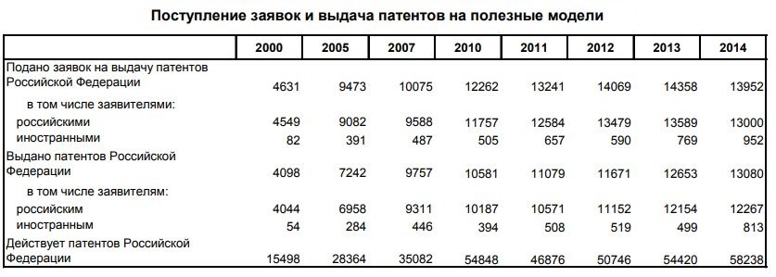
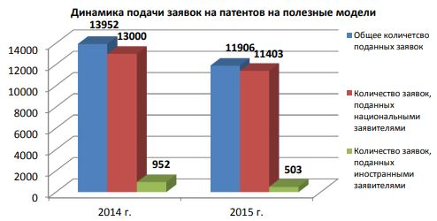
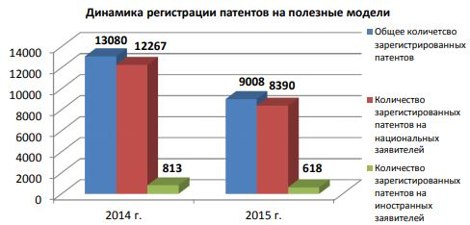
Статистические данные по подачам заявок на полезные модели
6

Slide 7
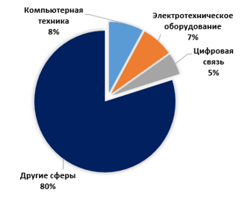
Статистические данные по подачам заявок на полезные модели (окончание)
7
Выдача патентов на полезные модели
(в процентах от общего числа поданных заявок)

Slide 8
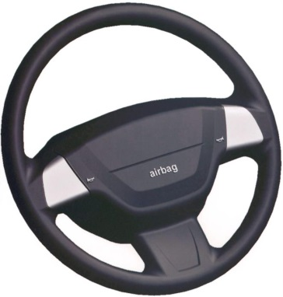
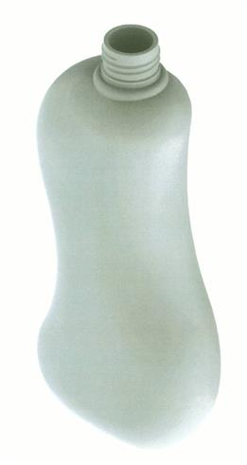
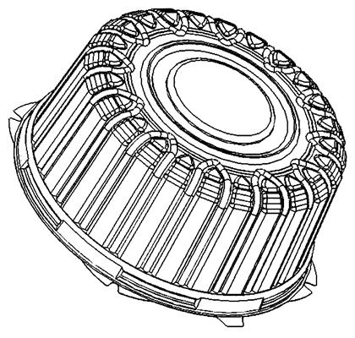
ПОНЯТИЕ промышленного образца
8
Под промышленным образцом понимается «художественно-конструкторское решение изделия промышленного или кустарно-­ремесленного производства, определяющее его внешний вид» или по-другому объект интеллектуальных прав, относящийся к внешнему виду, дизайну и эргономическим свойствам изделия промышленного или кустарно-ремесленного производства. Это означает, что в качестве промышленного образца охраняются решения внешнего вида изделия промышленного или кустарно-ремесленного производства (от предметов одежды до сложных конструкторских решений).
УПАКОВКА ДЛЯ
КОНДИТЕРСКИЙ ИЗДЕЛИЙ
РУЛЕВОЕ КОЛЕСО
АВТОМОБИЛЯ
ФЛАКОН

Slide 9
Виды промышленного образца
9
Вид промышленного образца | Характеристика вида | Примеры
Объемные | Композиции, в основе которых лежит развитая трехмерная объемно пространственная структура (форма) | Художественно-конструкторское решение, определяющее внешний вид кресла, автомобиля, телефонного аппарата и т.д.
Плоскостные | Характеризуются двухмерными линейно – цветографическими соотношениями элементов (конфигурация, орнамент, сочетание цветов) и фактически не обладают объемом | Решения, определяющие внешний вид ковра, косынки, галстука и т.д.
Комбинированные | Характеризуются признаками, присущими как объемным, так и плоскостным промышленным образцам | Художественно-конструкторские решения, определяющие внешний вид посуды, на которой выполнен рисунок, обуви, упаковки, строительной отделочной плитки и т.д.

Slide 10
Виды промышленного образца (окончание)
10
Промышленный образец (ПО)
Простые
изделия
(упаковка и т.д.)
Составные
изделия (автомобиль и т.д.)
Самостоятельные части изделия (бампер, фара и т.д.)
Наборы
(комплекты изделий) (мебельный гарнитур, сервиз и т.д.)

Slide 11
Признаки и характеристики промышленного образца
11
Промышленный образец (ПО)
Признаки
Характеристики
ПО является решение задачи, содержащее указание конкретных средств и путей реализации творческого замысла человека
Новизна
ПО является решение, состоящее в определении внешнего вида изделия
Промышленная применимость
Оригинальность
ПО признается промышленно применимым, если он может быть многократно воспроизведен путем изготовления соответствующего изделия
Решение, охраняемое в качестве ПО, должно носить художественно-конструкторский характер
ПО является новым, если совокупность его существенных признаков неизвестна из сведений, ставших общедоступными в мире
ПО является оригинальным, если его существенные признаки обусловлены творческим характером особенностей изделия

Slide 12
Признаки и характеристики промышленного образца (окончание)
12
Не являются промышленными образцами решения:
- оскорбляющие человеческое достоинство, национальные или религиозные чувства, имеющие непристойное, жаргонное или циничное содержание или способные вызвать ассо­циации с чем-либо, имеющим непристойное, жаргонное или циничное содержание;
- определяющие внешний вид изделий, противоречащие общественным интересам, принципам гуманности и морали;
- способные ввести в заблуждение пользователя изделия в отношении производителя и (или) места производства изделия и (или) товара.
Не предоставляется правовая охрана в качестве промышленного образца:
решениям, все признаки которых обусловлены исключительно технической функцией изделия, т.е. относящимся к изобретениям и полезным моделям;
решениям, способным ввести в заблуждение потребителя изделия, в том числе в отношении производителя изделия, или места производства изделия, или товара;
решениям, используемым в объектах неустойчивой формы из жидких, газообразных, сыпучих и им подобных веществ;
стационарным архитектурным объектам, как правило, привязанным к ландшафту;
образцам решения печатной продукции как таковой (т.е. внешний вид книжной продукции), но конфигурация шрифта является объектом охраны;
образцам изделий, противоречащим общественным интересам, принципам гуманности и морали;
промышленным образцам со сведениями, составляющих государственную тайну.

Slide 13
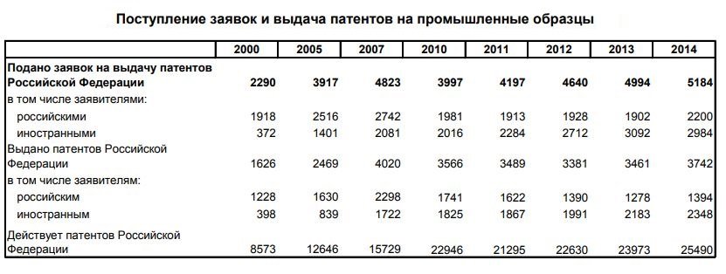
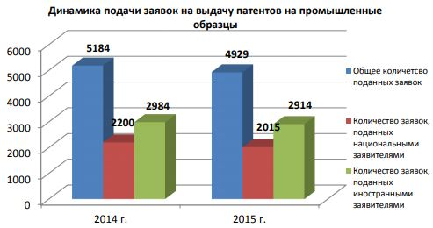
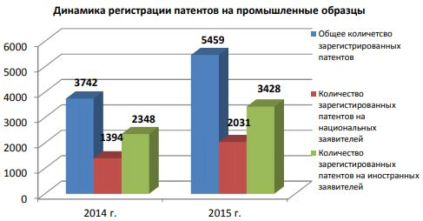
Статистические данные по подачам заявок на промышленные образцы
13

Slide 14
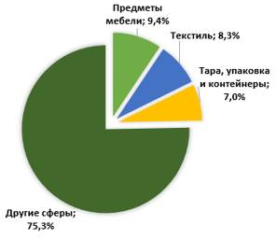
Статистические данные по подачам заявок на промышленные образцы (окончание)
14
Выдача патентов на промышленные образцы
(в процентах от общего числа поданных заявок)

Slide 15
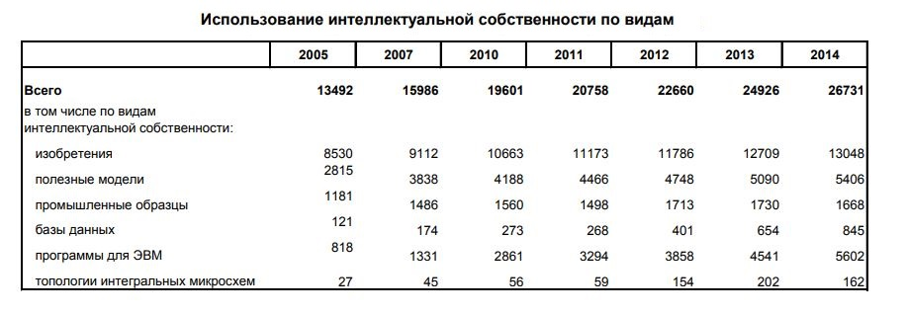
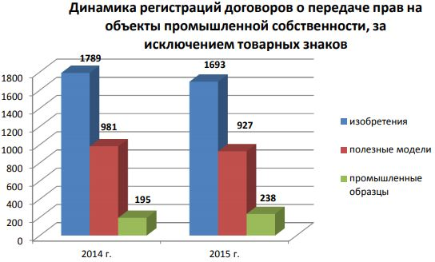
Статистические данные по подачам заявок на Интеллектуальную собственность
15

Slide 16
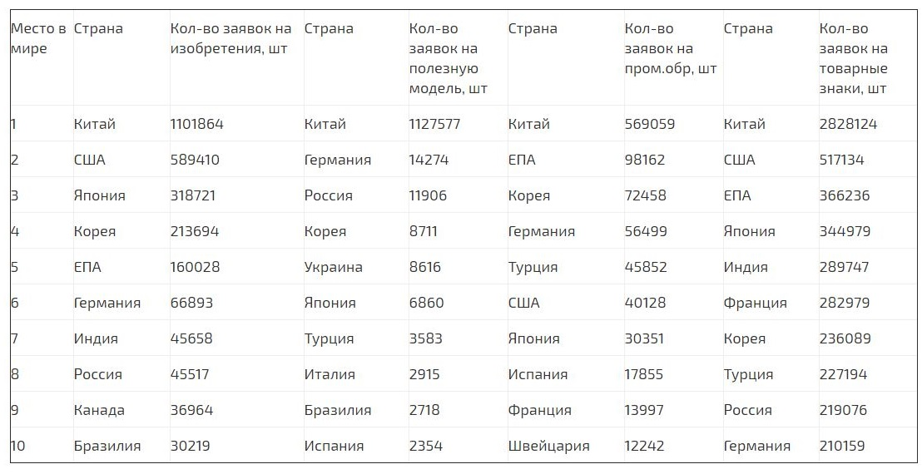
Статистические данные по подачам заявок на Интеллектуальную собственность (продолжение)
16
Мировая патентная статистика (по состоянию на 2018 год)
В категорию промышленных образцов Россия не входит в топ-10 стран. Такое положение России в мире можно оценить, как удовлетворительное, но нельзя говорить о каком-либо лидерстве или превосходстве: страна входит в топ-10 по большинству категорий, однако преимущественно находится в конце списка. Нельзя не отметить абсолютное превосходство Китая во всех категориях.

Slide 17
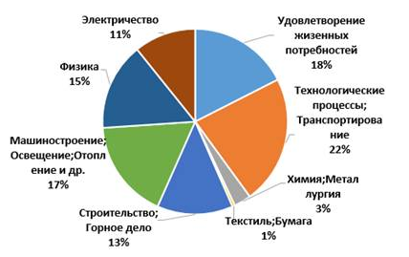
Статистические данные по подачам заявок на Интеллектуальную собственность (окончание)
17
Структура выдачи патентов на полезные модели
и промышленные образцы (в процентах от общего
числа поданных заявок)

Slide 18
выводы
18
Основные преимущества полезной модели:
- малая уязвимость в связи с отсутствием требования «изобретательский уровень» (менее жесткие требования по оригинальности и изобретательности);
- быстрое получение патента в течение 6-8 месяцев (вместо 1 года для изобретений);
- наличие такого же полного объема прав, как и у изобретения;
- возможность переоформить заявку на полезную модель в заявку на изобретение, и наоборот.
Основные недостатки полезной модели:
полезной моделью признается техническое решение, относящееся только к устройствам; - срок действия патента на полезную модель составляет 10 лет без возможности его продления по ходатайству патентообладателя, в то время как для изобретения он устанавливается до 20 лет;
потенциальная слабость (отсутствие какой-нибудь проверки полезных моделей на соответствие условиям патентоспособности).
Основные преимущества промышленного образца:
предназначен для защиты внешнего дизайна предмета;
имеет сравнительно большой срок на использование патента;
имеет высокий защитный уровень, что позволяет усложнить процесс оспаривания.
возможность переоформить заявку на промышленный образец в заявку на изобретение, и наоборот.
Основные недостатки промышленного образца:
довольно большой срок регистрации патентного права на промышленный образец;
сам процесс юридического закрепления довольно сложный;
большая конкурентная борьба;
значительный размер налогообложения за осуществление регистрации патентного права по сравнению с изобретениями и полезными моделями.

Slide 19
Спасибо за внимание!!!

